Slide 1
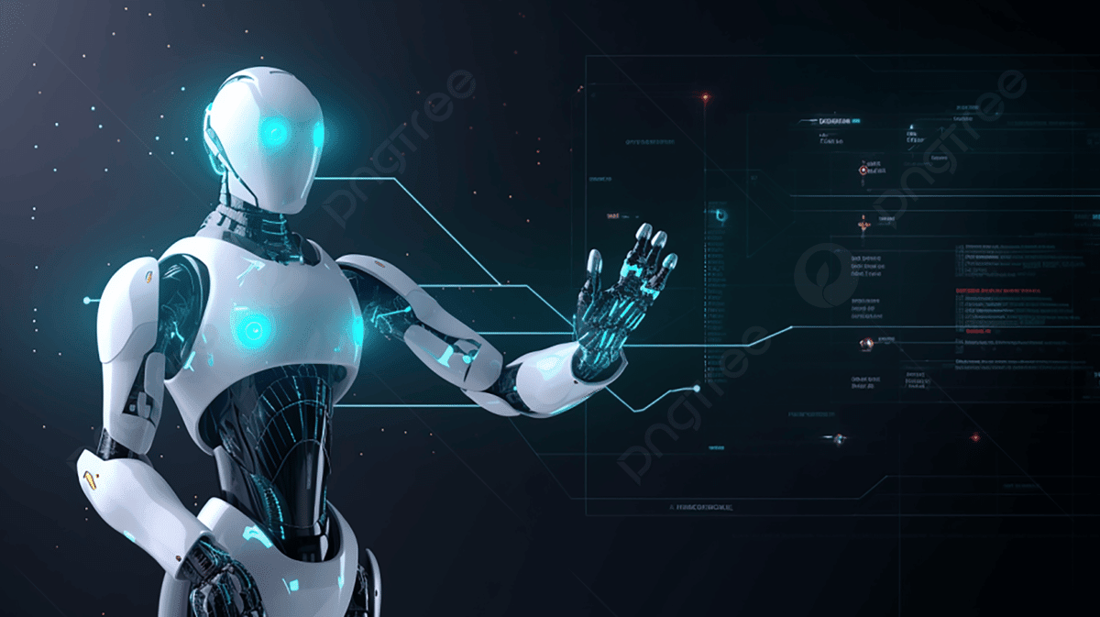
Week 5
Inverse-Dynamics
Tutorial
Kangmin Lee
This tutorial covers inverse-dynamics from Operational Space Control to QP, HQP, and TSID focusing on the math, intuition, and practical design patterns behind them. Through code and simulation, you’ll learn to formulate tasks and constraints and compute constraint-satisfying torques suitable for robots.

Slide 2
파이썬 코드 실행 방법
  터미널 실행
  저장소 폴더로 이동
  실습 코드 실행
Ubuntu 에서 터미널을 엽니다
cd ~/path/to/demo_code.py
python3 demo_code.py

Slide 3
파이썬 코드 실행 방법
  4. MP4 영상 저장을 위한 ffmpeg 설치 (선택 사항)
  코드를 실행했을 때 예를 들어 다음과 같은 출력이 보일 수 있습니다.
  이는 GIF 파일은 저장되었지만, MP4 파일을 저장하려면 ffmpeg가 필요하다는 의미입니다.
  Ubuntu에서 ffmpeg를 설치하려면 다음 명령을 실행합니다.
  설치 후 다시 코드를 실행합니다.
Saved GIF: outputs/tsid_qp_control.gif
MP4 save failed (need ffmpeg?): [WinError 2] 지정된 파일을 찾을 수 없습니다
sudo apt update
sudo apt install ffmpeg
python3 demo_code.py

Slide 4
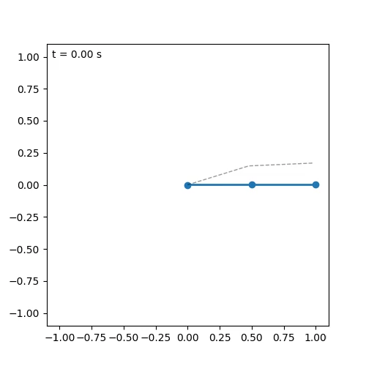
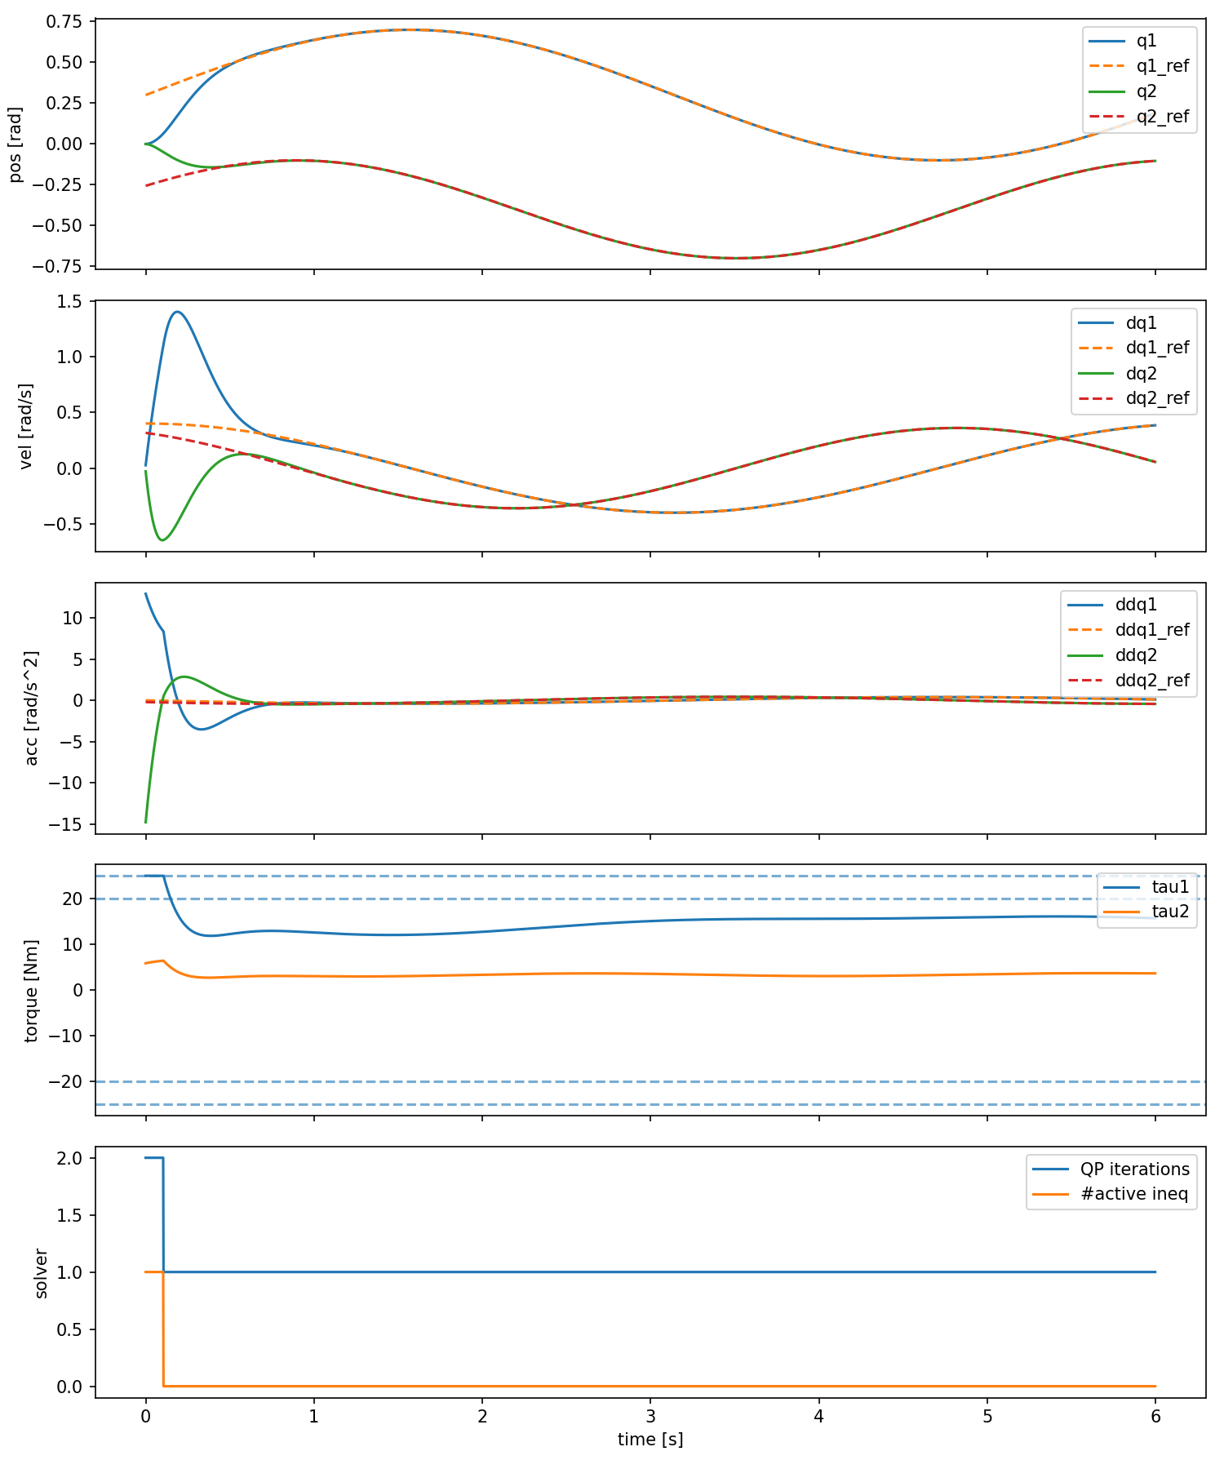
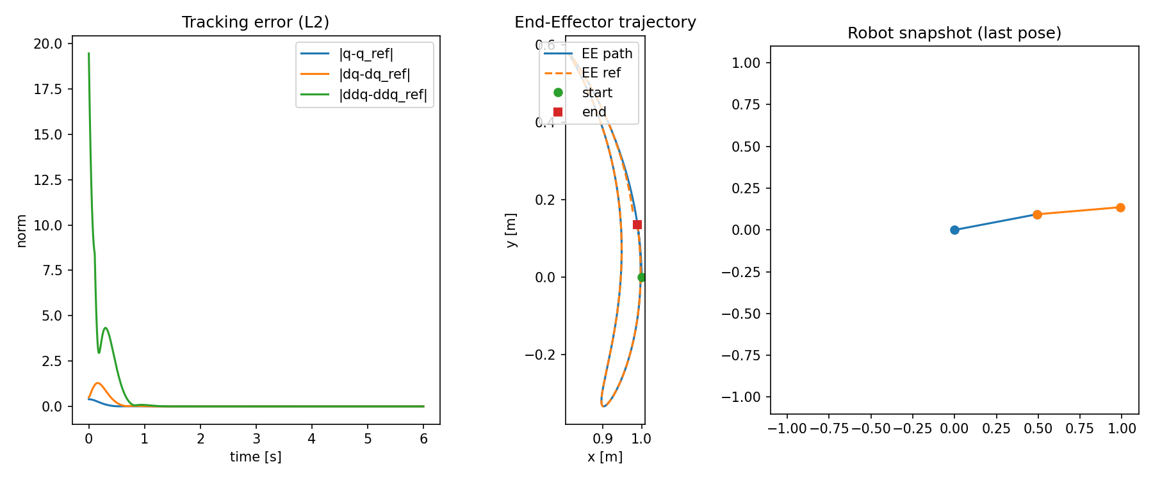
파이썬 코드 실행 결과
  코드 실행이 끝나면 다음과 같은 파일들이 outputs/ 폴더에 생성됩니다.
tsid_qp_control.gif : 2-자유도 로봇팔이 궤적을 추종하는 애니메이션
tsid_qp_demo_plots.png : 조인트 q, dq, ddq, 토크, QP 솔버 상태 등의 시간 그래프
tsid_qp_demo_plots_explain.png : 트래킹 에러, EE 궤적, 최종 포즈 등을 설명하는 플롯

Slide 5
코드 내용
이 예제는 **2-자유도 평면 로봇팔**에 대해
  TSID(Task-Space / Torque-Space Inverse Dynamics) 스타일의 QP 제어를 적용하고
  토크 한계를 만족시키면서
  원하는 관절 가속도를 최대한 따라가도록 하는 풀-파이프라인을
  하나의 파이썬 파일로 구현한 데모입니다
`ActiveSetQP`라는 아주 작은 교육용 Active-Set QP 솔버를 파일 안에 직접 구현하여, 외부 QP 라이브러리 없이도
TSID + QP의 전체 흐름을 실험해볼 수 있습니다.

Slide 6




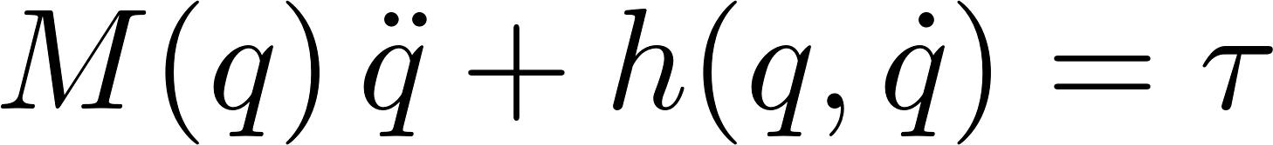
시스템 개요
로봇: 2-자유도 평면 매니퓰레이터 (기저 고정, 중력 및 관성 포함)
상태:
- 관절 위치:
- 관절 속도:
- 관절 가속도:
입력(제어 변수):
- 관절 토크:
동역학 식:

Slide 7
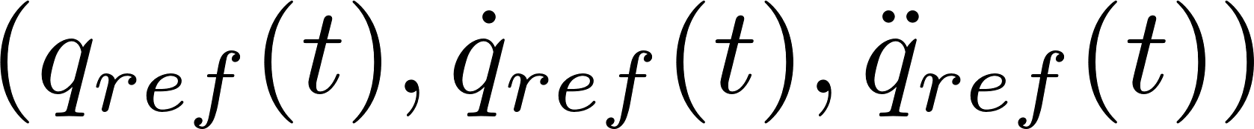
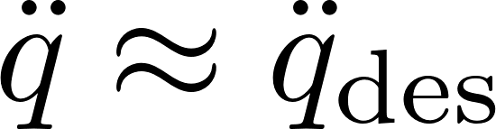
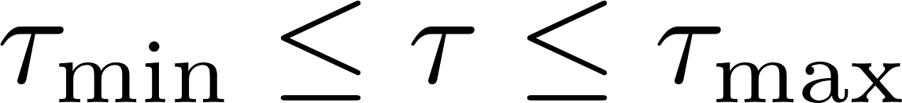
시스템 개요
  Reference 궤적 생성
  TSID 형식으로 원하는 가속도 계산
  QP로 , 결정
  - 목적 :
  - 제약 :
  4. 컨트롤러 출력 : Forward dynamics
  - QP 해에서 부분만 뽑아서 제어 입력으로 사용
  이 전체 흐름을 코드에서는 run_sim() 안의 루프에서 한 타임스텝마다 수행한다.

Slide 8
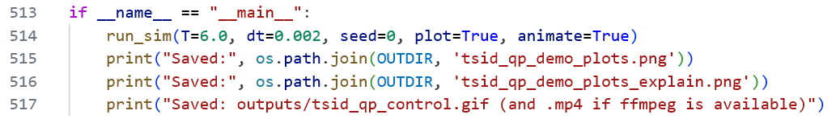
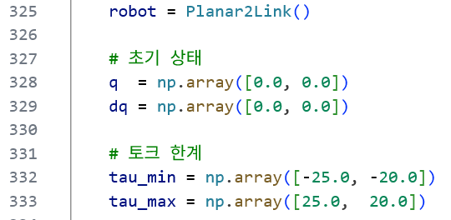
코드 뜯어보기
  main 함수 → run_sim() 실행
  run_sim() 함수
    로봇 정의 및 초기화 :

Slide 9
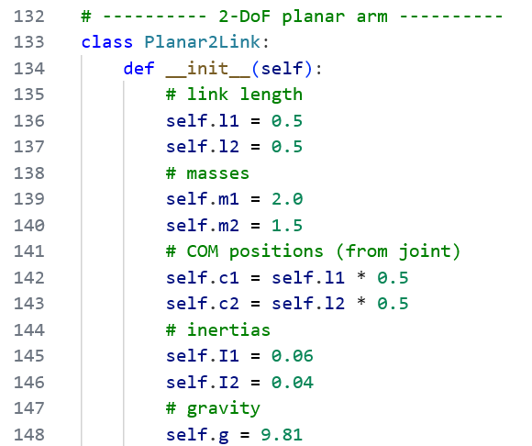
코드 뜯어보기
  Class Planar2Link : 2DOF 링크 로봇 구현
  run_sim() 안의 for 루프(핵심 제어 흐름)

Slide 10
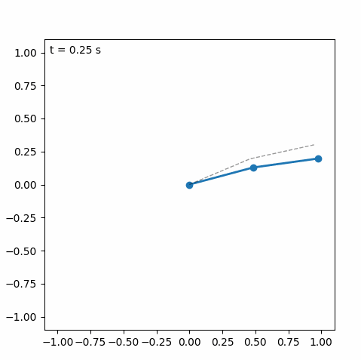
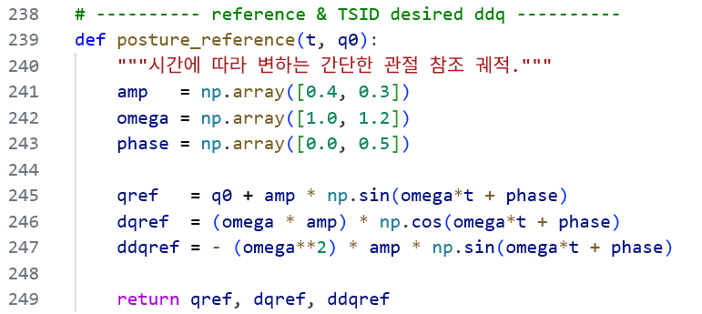
코드 뜯어보기 - run_sim()
  Reference 궤적 생성
  - Sin 함수 형태로 시간에 따라 각도가 변하도록 설계

Slide 11

코드 뜯어보기 - run_sim()
  TSID 형식의 오차 및 가속도 정의

Slide 12

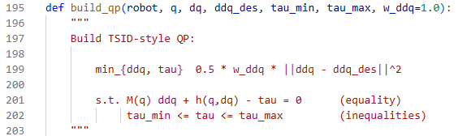
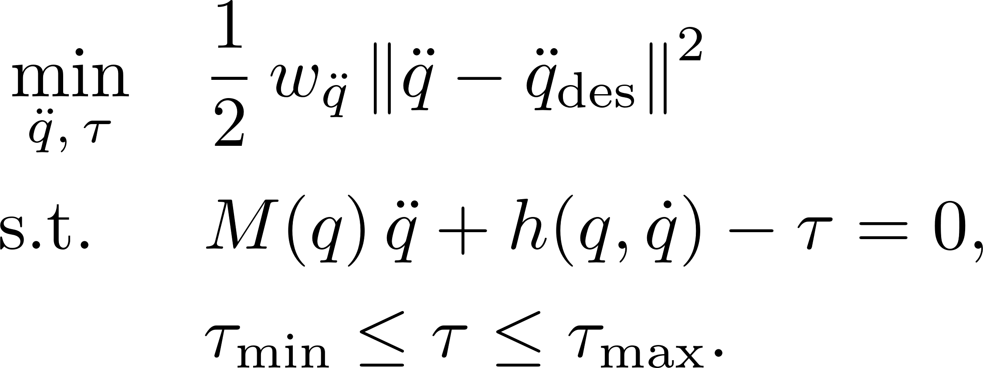
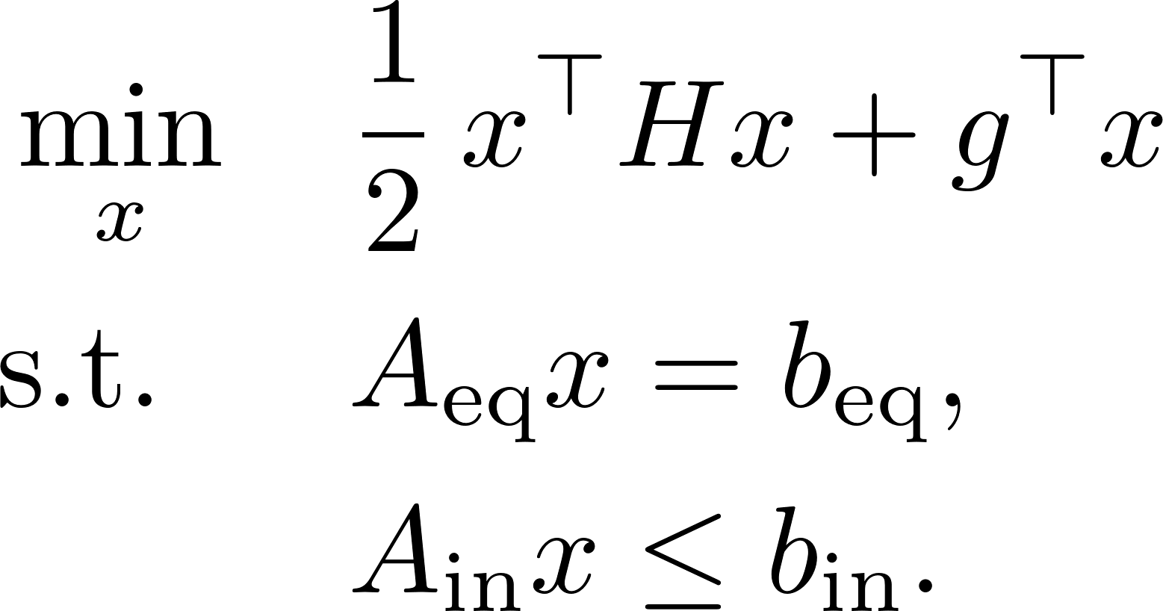
코드 뜯어보기 - run_sim()
  QP형태에 맞는 꼴 맞추기
  우리가 풀고자 하는 문제 형태
  QP가 요구하는 형식

Slide 13
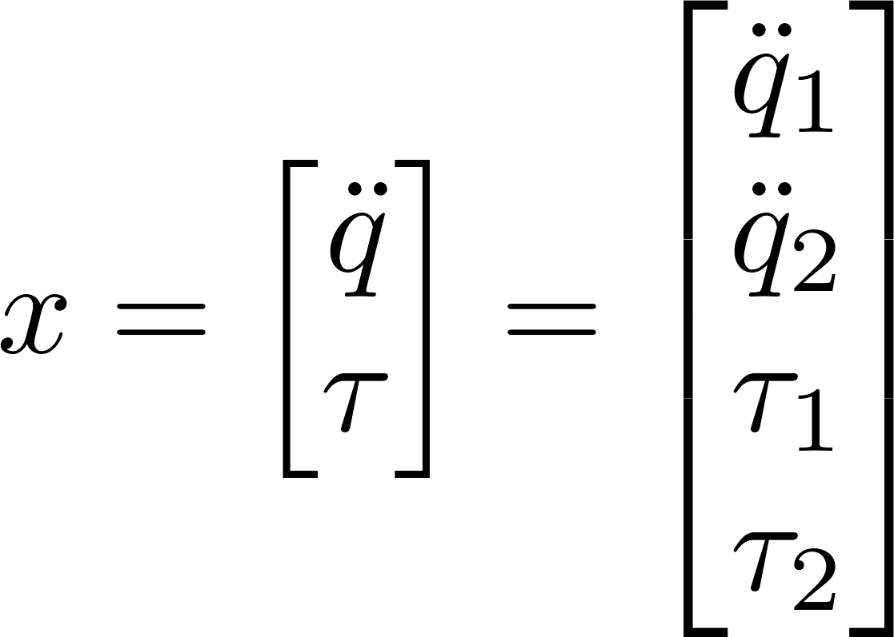
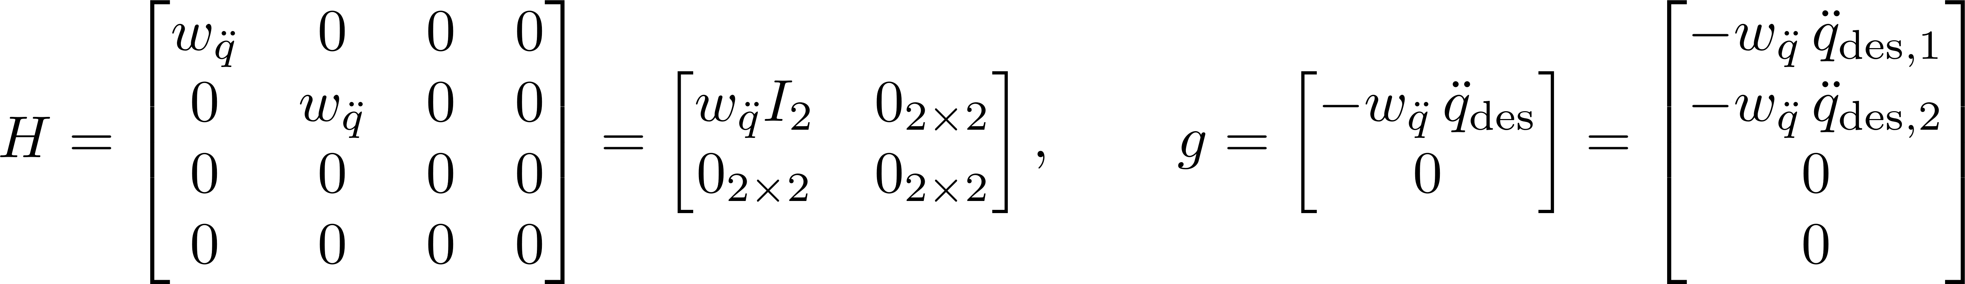

코드 뜯어보기 - run_sim()
  형식을 맞추기 위해 단순히 전개한 후 개선을 위해 행렬 형태로 정리

Slide 14
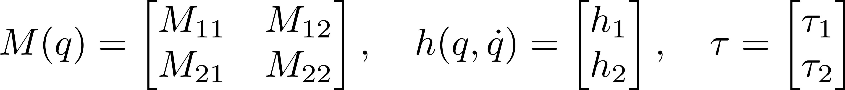
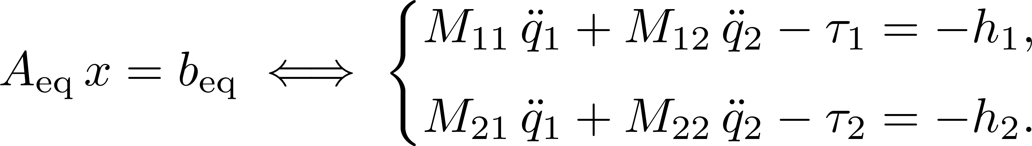
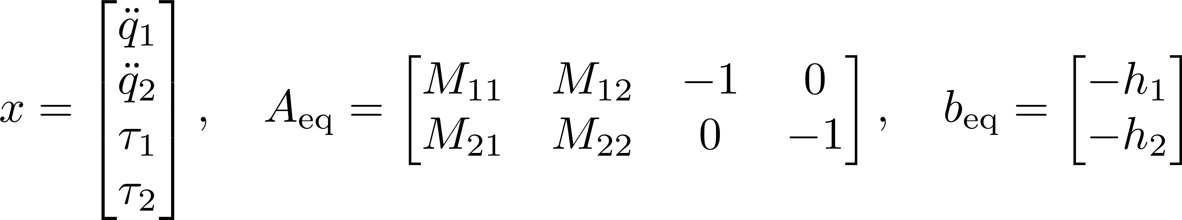
코드 뜯어보기 - run_sim()
  형식을 맞추기 위해 단순히 전개한 후 개선을 위해 행렬 형태로 정리
  전개 :
  변형 :
  정리 :

Slide 15
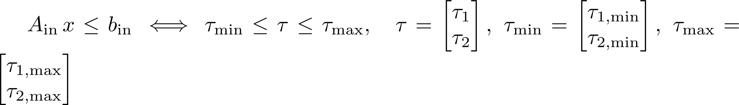
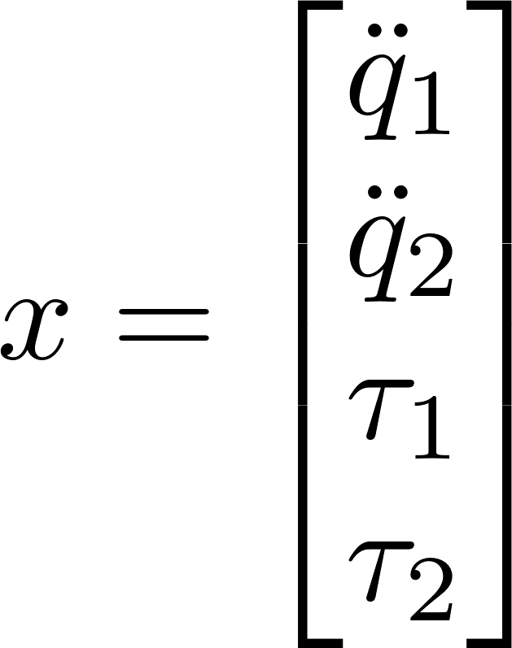
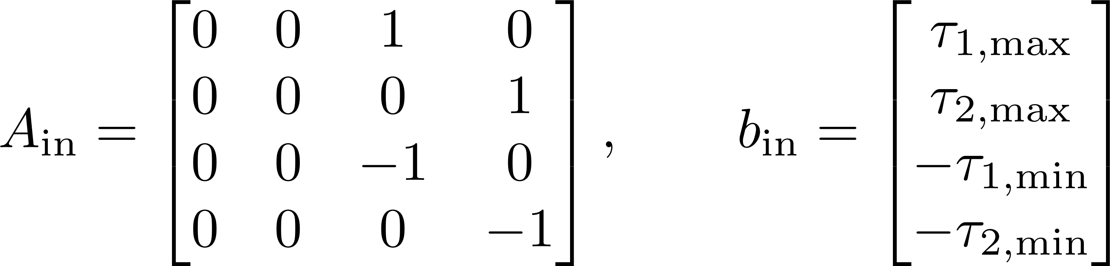
코드 뜯어보기 - run_sim()
  형식을 맞추기 위해 단순히 전개한 후 개선을 위해 행렬 형태로 정리
  토크 한계 :
  변형 :
  정리 :

Slide 16
코드 뜯어보기 - run_sim()
  계산을 통해 x 구하기
  KKT 조건이 QP 문제의 최적해에 대한 필요충분 조건 (모든 QP문제에 해당되지는 않음, 볼록 QP일 경우만)
  solve() 함수는 결국 KKT 4조건(정지 + primal + dual + complementarity) 을 만족하는 (x, λ)를 찾으려고 도는 루프
  “KKT 조건을 만족하는 (x, λ)”를 찾는 알고리즘

Slide 17
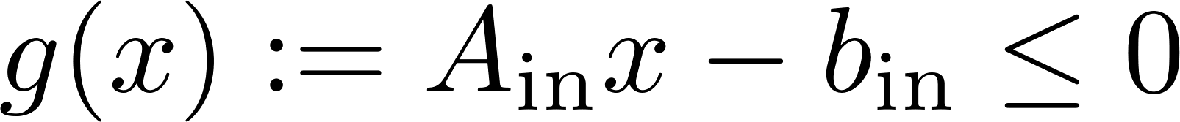
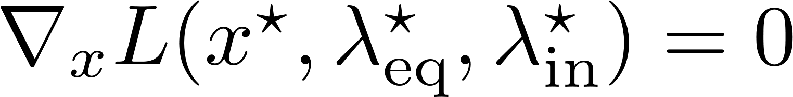
코드 뜯어보기 - run_sim()
  계산을 통해 x 구하기
  KKT 4가지 조건

Slide 18
코드 뜯어보기 - run_sim()
  계산을 통해 x 구하기
  KKT 4가지 조건

Slide 19
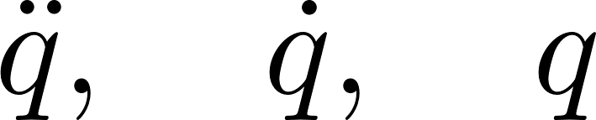
코드 뜯어보기
  이렇게 최종 구하고자 하는 토크를 구했다
  실제 로봇
  제어기가 모터 드라이버에 토크 명령 τ을 보낸다.
  로봇 본체(질량, 관성, 링크, 중력, 마찰, 접촉 등)가 물리 법칙에 따라 자동으로 를 만들어 낸다
  이 식을 직접 계산하는 건 컴퓨터가 아니라 “세상(물리)”이다

Slide 20
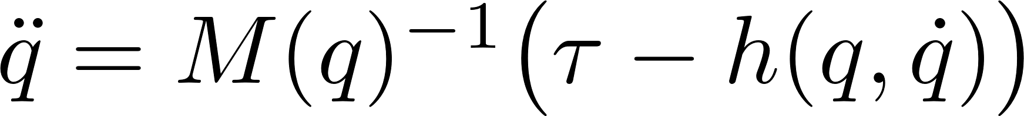
코드 뜯어보기
  이렇게 최종 구하고자 하는 토크를 구했다
  2. MuJoCo 시뮬레이터
  컨트롤러가 τ를 계산해서 data->ctrl 등에 넣어준다
  MuJoCo는 내부적으로 관성행렬 M(q), 비선형항 h(q,q˙) 계산
  알고리즘(ABA 등)을 통해 와 동등한 Forward Dynamics 계산
  사용자는 보통 mj_step(model, data) 같은 함수만 호출하고,forward dynamics 수식을 직접 쓰지 않는다

Slide 21
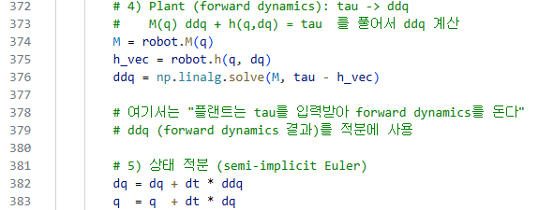
코드 뜯어보기
  이렇게 최종 구하고자 하는 토크를 구했다
  3. 예제 파이썬 코드
  이를 코드로 구현하고 적분하여 로봇의 상태를 업데이트
  이 결과를 2D 그림 + 애니메이션으로 시각화한다

Slide 22
Thank you

